Slide 1
Σύγχρονη χειρουργική αντιμετώπιση 'υψηλής' συγγενούς κρυψορχίας
Β΄ Παιδοχειρουργική Κλινική
Παίδων 'Μητέρα'
Χρήστος Χιωτίνης

Slide 2
ΟΡΙΣΜΟΣ
Απουσία του όρχεος, εντός του σύστοιχου ημιοσχέου κατά τη γέννηση.

Slide 3
ΣΥΧΝΟΤΗΤΑ
Η συχνότερη συγγενής ανωμαλία των έξω γεννητικών οργάνων του άρρενος.
Στα τελειόμηνα περίπου 2 - 8 %.
Στα πρόωρα η συχνότητα είναι πολύ μεγαλύτερη (21 - 70%).
Scorer & Farrington 1992

Slide 4
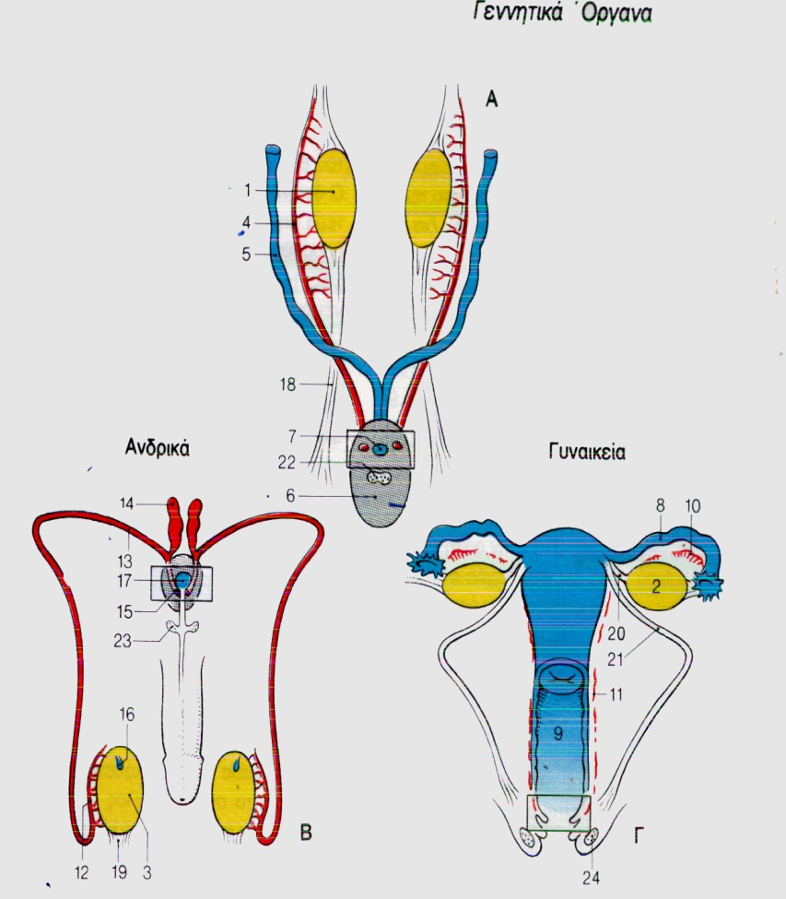
ΕΜΒΡΥΟΛΟΓΙΑ
1η φάση : ενδοκοιλιακή κάθοδος (έως 6 μήνα).
2η φάση : διαβουβωνική 7ο και 8ο μήνα.
3η φάση : οσχεική (μέχρι και 3 μήνες μετά την γέννηση).

Slide 5
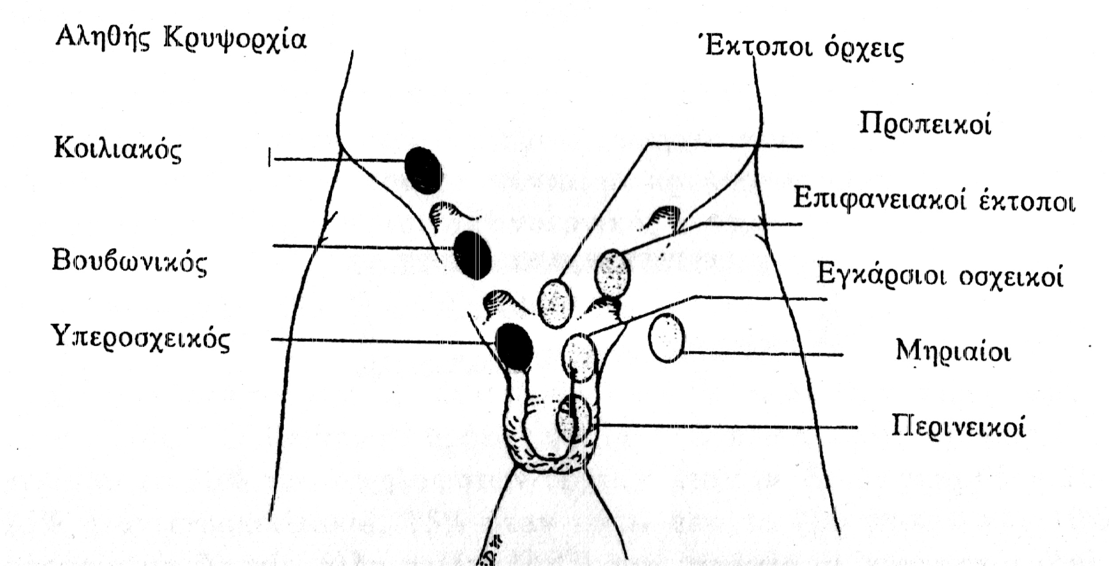
ΤΑΞΙΝΟΜΗΣΗ
Αληθής κρυψορχία 61 %.
Εκτοπία 11,5 %.
Ανελκόμενος 24 %.
Ανορχία 3-4 %.
Kogan 1995

Slide 6
ΕΝΤΟΠΙΣΗ ΑΛΗΘΟΥΣ ΚΡΥΨΟΡΧΙΑΣ
90% μονόπλευρη.
70% δεξιά.

Slide 7
ΑΙΤΙΑ ΑΤΕΛΟΥΣ ΚΑΘΟΔΟΥ
Μηχανικά:
Ανωμαλίες του κοιλιακού τοιχώματος ή του σπερματικού τόνου (βραχύς σπερματικός πόρος ή αγγεία, απόφραξη βουβωνικού πόρου).
Αποτυχία μετανάστευσης του οίακα.
Ορμονικά (διαταραχές παραγωγής και δράσης ορμονών).
Γονιδιακά αίτια.

Slide 8
Παράγοντες που ενοχοποιούνται
Χρήση καπνού, αλκοόλ, τοξικών ουσιών κατά τη διάρκεια της κύησης.
Προωρότητα, χαμηλό βάρος γέννησης.
Τοξιναιμία κύησης.
Διαβήτης κύησης.
Έκθεση σε διάφορες χημικές ουσίες.

Slide 9
ΔΙΑΓΝΩΣΗ ΚΡΥΨΟΡΧΙΑΣ
Επισκόπηση
Ψηλάφηση
Υπερηχοτομογραφία
Λαπαροσκόπηση
Ορμονικός έλεγχος
CT
MRI

Slide 10
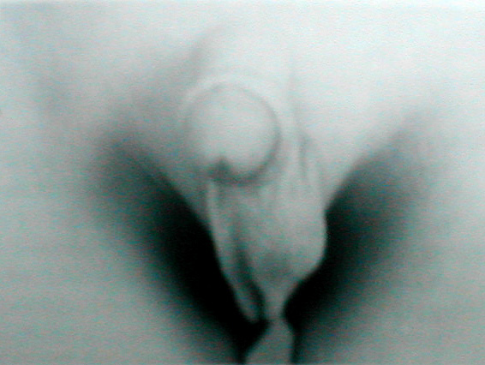
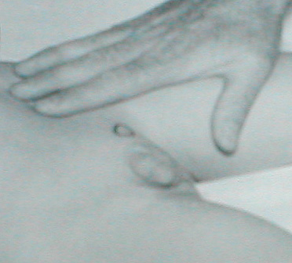
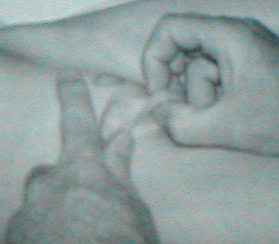
Κλινική εξέταση

Slide 11
ΣΥΝΥΠΑΡΧΟΥΣΕΣ ΑΝΩΜΑΛΙΕΣ
Ανωμαλίες επιδυδιμίδας και σπερματικού πόρου 11-36 % (διαφόρου βαθμού ορχεο-επιδυδιμικός διαχωρισμός).
Ανωμαλίες ουροποιητικού συστήματος 18 %:
Νεφρική υποπλασία – αγενεσία
Απόφραξη ουρητηροπυελικής συμβολής
Πεταλοειδής νεφρός
Υποσπαδίας 3 % (προσοχή σε άμφω κρυψορχία και υποσπαδία)
Χρωμοσωμικές ανωμαλίες.
Άλλες ανωμαλίες:
ΚΝΣ (μηνιγγοκήλη)
Λυκόστομα
Λαγόχειλος
Πρωτοπαθής υποφυσιακή ανεπάρκεια
Σύνδρομο Prune Belly

Slide 12
Επιπτώσεις επί μη χειρουργικής διόρθωσης της κρυψορχίας
Υπογονιμότητα (η αυξημένη θερμοκρασία οδηγεί σε αναστολή ανάπτυξης των σπερματικών κύττάρων από τον 6ο μήνα και τελικά δυσπλασία και ατροφία του όρχι).
Νεοπλασία (μεγαλύτερη προδιάθεση σε σχέση με το γενικό πληθυσμό).
Συστροφή όρχεος.
Τραύμα.
Διαταραγμένος ψυχισμός.

Slide 13
Υψηλή κρυψορχία
Μη ψηλαφητός ενδοκοιλιακός όρχις.
Ψηλαφητός όρχις στο ύψος του έσω βουβωνικού στομίου.

Slide 14
ΣΤΟΧΟΙ ΘΕΡΑΠΕΙΑΣ
Βελτίωση της γονιμότητας.
Μείωση της πιθανότητας ανάπτυξης νεοπλασίας.
Αποφυγή επιπλοκών (ατροφία,συστροφή, τραυματισμός).
Αισθητικό όφελος.
Ψυχολογικό όφελος.

Slide 15
Χειρουργικές τεχνικές
Η κλασική επέμβαση ορχεοπηξίας με βουβωνική τομή (το μήκος των σπερματικών αγγείων αποτελεί πρόβλημα για την τοποθέτηση του όρχεος στο όσχεο)
Η ορχεοπηξία σε δύο στάδια
Η επέμβαση κατά Fowler – Stephens (διατομή των σπερματικών αγγείων)
Μικροχειρουργικές τεχνικές για αναστόμωση των σπερματικών αγγείων

Slide 16
Σύγχρονη προτεινόμενη αντιμετώπιση της υψηλής κρυψορχίας
Πρώιμη χειρουργική επέμβαση στην ηλικία των 5 μηνών.
Λαπαροσκοπική ορχεοπηξία με διατήρηση των σπερματικών αγγείων, σε ένα στάδιο.

Slide 17
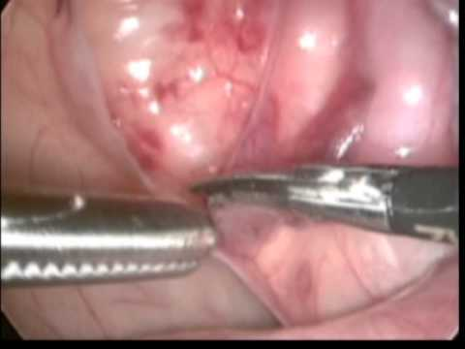
Περιγραφή Τεχνικής
Η τεχνική συνίσταται σε παρασκευή και κινητοποίηση, λαπαροσκοπικά, των σπερματικών αγγείων και του πόρου από το τοιχωματικό περιτόναιο, σε μήκος 8 εκατοστών.

Slide 18
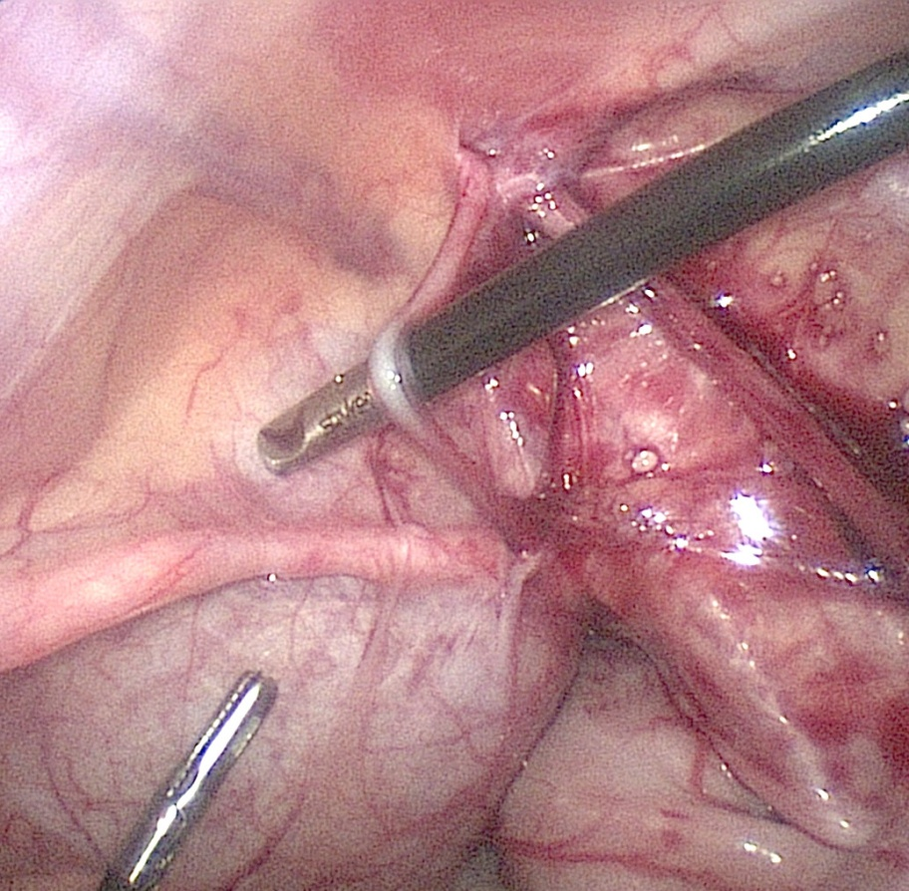
Περιγραφή Τεχνικής
Ακολούθως ο όρχις λαπαροσκοπικά τοποθετείται στο σύστοιχο ημιόσχεο, χωρίς καθόλου τάση, μέσω ενός καναλιού που δημιουργείται κατά μήκος του βουβωνικού πόρου.
Ο χρόνος της επέμβασης κυμαίνεται από 40 έως 65 λεπτά.

Slide 19
Στην κλινική μας, από το 2010 μέχρι και το 2015, 47 αγόρια με υψηλή κρυψορχία (10 αμφοτερόπλευρα και 37 ετερόπλευρα), υποβλήθηκαν σε πρώιμη λαπαροσκοπική ορχεοπηξία, σε ένα στάδιο χωρίς διατομή των σπερματικών αγγείων.

Slide 20
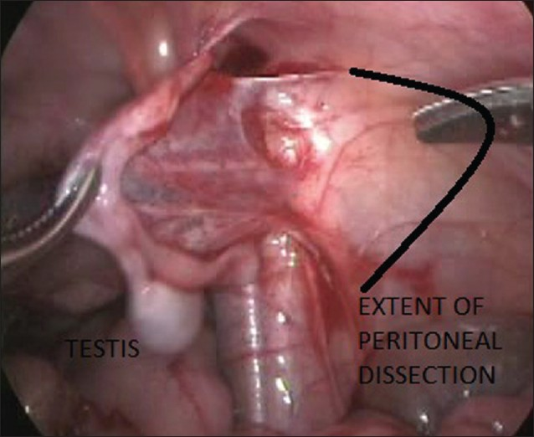
Η ηλικία τους κυμαινόταν από 5 έως 10 μηνών.
Οι όρχεις βρέθηκαν σε αμιγώς ενδοκοιλιακή θέση ή καθηλωμένοι πλησίον του έσω βουβωνικού στομίου.

Slide 21
Μετεγχειρητική Παρακολούθηση
Ο χρόνος νοσηλείας ήταν στα περισσότερα μωρά ODS.
Η μετεγχειρητική παρακολούθηση γίνεται στον πρώτο και τρίτο μήνα με κλινική εξέταση και στο δωδέκατο μήνα με κλινική και υπερηχογραφική εξέταση και ακολούθως μία φορά ετησίως.

Slide 22
Αποτελέσματα
Σε όλα τα περιστατικά, οι όρχεις παρέμειναν στο όσχεο χωρίς καθόλου τάση.
Δεν παρατηρήθηκε ατροφία του όρχεος.
Το αισθητικό αποτέλεσμα ήταν άριστο.

Slide 23
Συμπεράσματα
Στην υψηλή κρυψορχία, η επιλογή της κατάλληλης χειρουργικής τεχνικής παίζει καθοριστικό ρόλο.
Η πρώιμη λαπαροσκοπική ορχεοπηξία, σε ένα στάδιο, με διατήρηση των σπερματικών αγγείων, αποτελεί τη θεραπεία εκλογής.
Υπερτερεί των άλλων τεχνικών στη διατήρηση ανέπαφης της αιμάτωσης των όρχεων, είναι ελάχιστα επεμβατική, γίνεται σε ένα στάδιο και συμβάλει αποτελεσματικά στη βιωσιμότητα και στην καλή λειτουργία του όρχεος.

